Slide 1
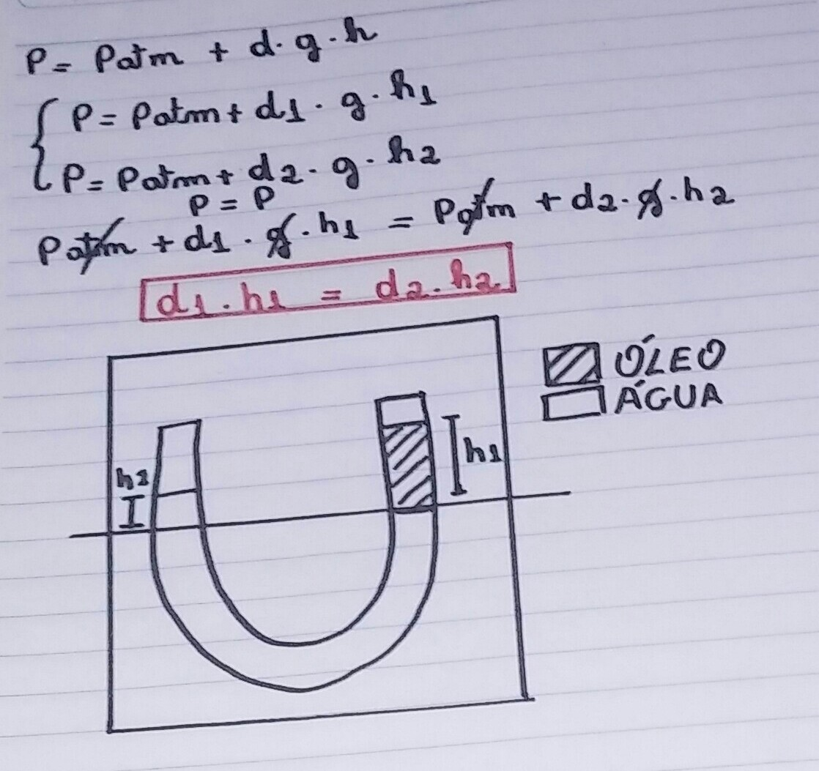
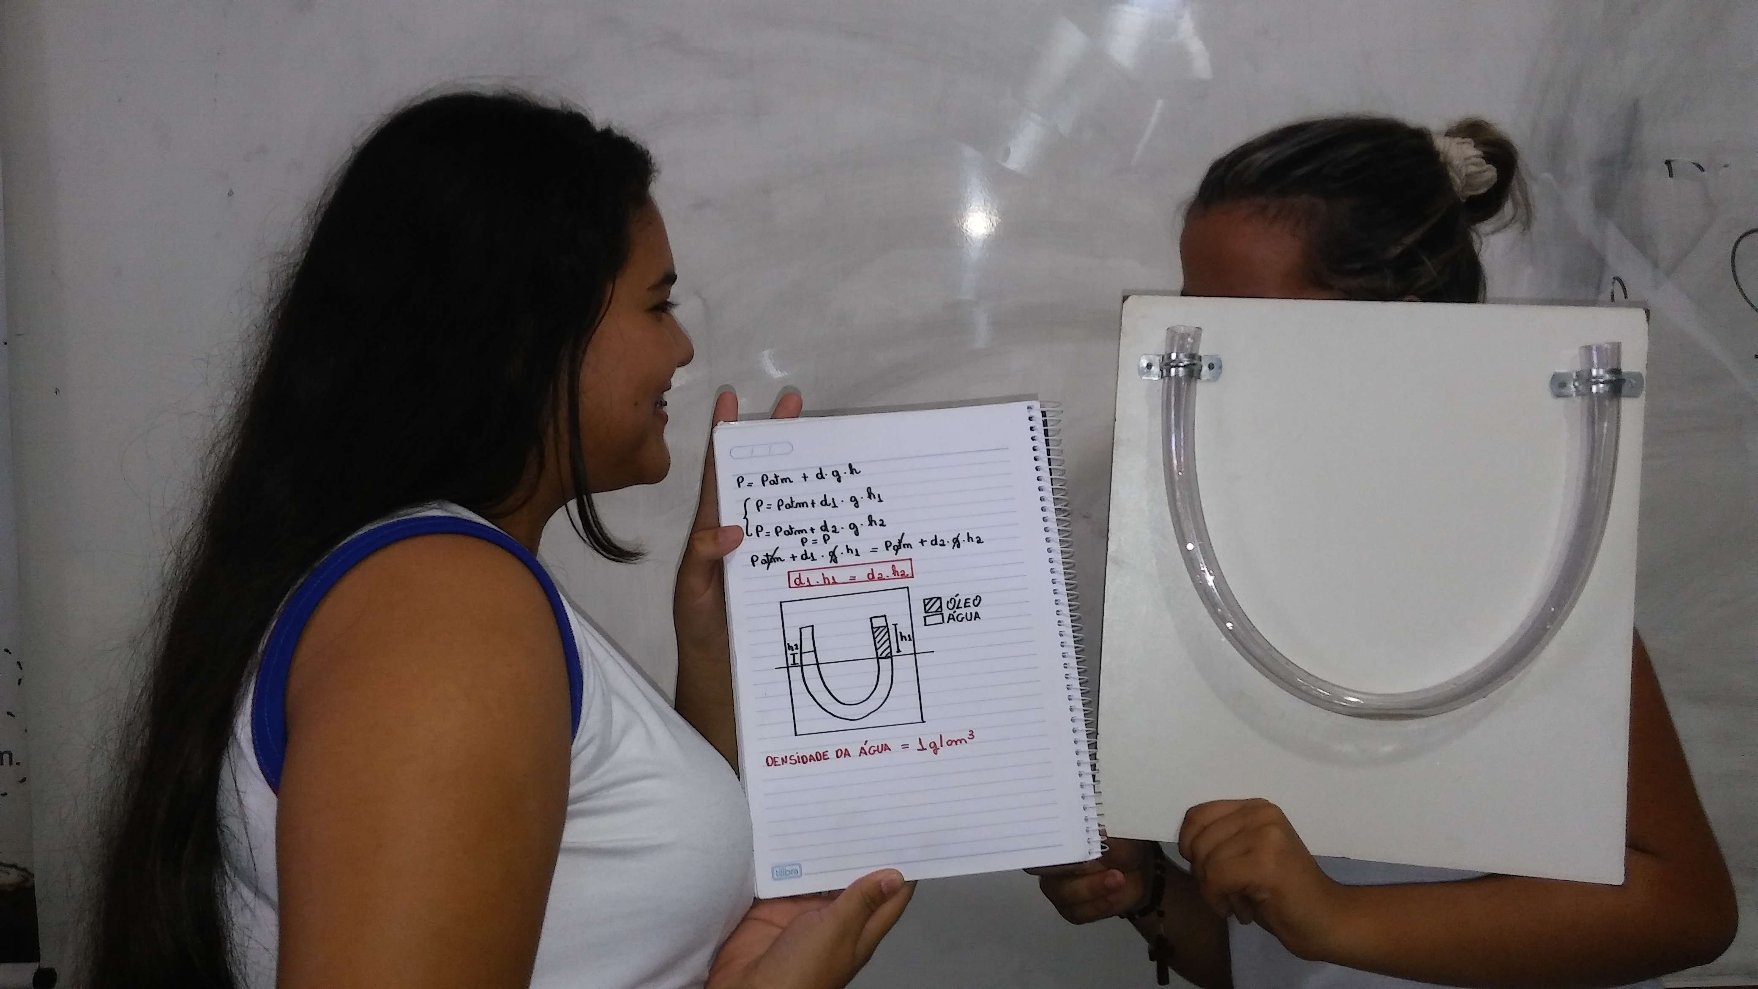
Oficina Pedagógica do Diagrama de Gowin / Seminário Temático Fluidos Piúma-ES, Abril de 2018
Teorema de Stevin – Vasos comunicantes
Alunas (2°M01): Isabelly Azevedo, Eyshila Dias e Vitória Alves
Professor: Lucas Xavier
lucas.perobas@gmail.com
EEEFM Professora Filomena Quitiba
Domínio Conceitual
Questão básica:
Como determinar a densidade de líquidos utilizando vasos comunicantes?
Domínio Metodológico
Teoria
O resultado encontrado coincide com o que você esperava? Em caso negativo, justifique o PORQUE das diferenças:
Sim. Sugerimos que quando for estudar HIDROSTÁTICA utilizar vasos comunicantes e simuladores nas aulas de FÍSICA.
Princípios:
Conclusão e Justificativa:
Concluímos que os líquidos não se misturaram por terem densidade diferentes, sendo assim, a água é mais densa do que óleo.
Transformações (tabela/conta/gráfico):
Conceitos:
O que você espera como resultado desse experimento?
Registros / Dados:
Livro de física, pesquisa na internet
Evento (Montagem do equipamento/experimento):
Tubo em U para determinar a densidade de sua substâncias. Será usado mangueira, água, óleo, prego, martelo, suporte para mangueira.
O que foi feito:
Com os materiais em mãos montamos nosso experimento colocando água e óleo na mangueira.
O que foi observado:
Foi observado que água e o óleo não se misturaram.

